Slide 1
计算机组成与体系结构
Computer Organization and Architecture
天津大学智能与计算学部
计算机科学与技术学院

Slide 2
指令集仿真器 -- TEMU
Instruction Set Emulator -- TEMU
实验简介
实验内容
实验评分依据

Slide 3
指令集仿真器 -- TEMU
Instruction Set Emulator -- TEMU
实验简介
实验内容
实验评分依据

Slide 4
实验简介
Project Description
采用高级语言（C/C++、Java或Python等）设计面向32位MIPS或LoongArch指令集子集的指令集仿真器 -- TEMU，用于实现对程序执行过程的模拟和调试。该指令集仿真器可模拟常见指令，支持单步执行、断点、显示寄存器信息、显示特定存储单元信息等功能，为后续的处理器设计实验提供仿真测试工具。

Slide 5
指令集仿真器 -- TEMU
Instruction Set Emulator -- TEMU
实验简介
实验内容
实验评分依据

Slide 6
平台和开发语言
Platform and Language
操作系统：Linux，Windows
版本控制：gitee
编程语言：C/C++，Java，Python

Slide 7
实验内容
Project Contents
TEMU可以是以下两种呈现方式：
图形界面（鼓励，不强制）
控制台交互命令（已提供初始框架代码）
TEMU的输入可以选择以下三种形式：
汇编程序
可执行文件（ELF文件）
可执行文件中的代码段和数据段（初始代码框架已提供）推荐

Slide 8
指令集要求——Level 1
Instruction Set Requirements——Level 1
MiniMIPS32_Lite指令集
32个通用寄存器，小端字节序
共计17条指令（14条必做 + 3条随机）
必做指令：ori、lui、addu、bne、lw、sw、andi、or、xor、addiu、beq、lb、sb、sll
随机指令：（算术运算：add、addi、sub、slt），（移位运算：sllv、srav、sra、srlv），（分支转移：jalr、bgez、blez、bltz），3类指令中各随机1条指令。

Slide 9
指令集要求——Level 2
Instruction Set Requirements——Level 2
LoongArch32_Lite指令集
32个通用寄存器，小端字节序
共计17条指令（14条必做 + 3条随机）
必做指令：addi.w、add.w、lu12i.w、pcaddu12i、or、ori、andi、xor、beq、bne、st.w、ld.w、st.b、ld.b
随机指令：（算术运算：slt、sltu、slti、sltui），（移位运算：sll.w、srl.w、sra.w、srai.w），（分支转移：blt、bge、bltu、bgeu），3类指令中各随机1条指令。

Slide 10
指令集要求——Level 3
Instruction Set Requirements——Level 3
MiniMIPS32指令集
32个通用寄存器, HILO寄存器（用于乘除法），小端字节序
CP0中的4个寄存器（BadVAddr, Status, Couse, EPC）
共计57条指令
22条算术逻辑运算指令
6条移位指令
4条数据移动指令
8条分支条跳转指令
12条访存指令
2条自陷指令
3条特权指令
阶段一
阶段二

Slide 11
存储管理——Level 1
Memory Management——Level 1
MiniMIPS32_Lite重启复位后的地址设置为0x80000000
对于TEMU而言，测试程序的存储空间分配：
.text段（代码段）位于0x80000000 ~ 0x803FFFFF
.data段（数据段）位于0x80400000 ~ 0x807FFFFF
采用固定地址映射，虚拟地址最高位清“0”即可
与最终的功能测试程序保持一致
TEMU暂可不支持外设

Slide 12
存储管理——Level 2
Memory Management——Level 2
LoongArch32_Lite重启复位后的地址设置为0x80000000
对于TEMU而言，测试程序的存储空间分配：
.text段（代码段）位于0x80000000 ~ 0x803FFFFF
.data段（数据段）位于0x80400000 ~ 0x807FFFFF
采用固定地址映射，虚拟地址最高位清“0”即可
与最终的功能测试程序保持一致
TEMU暂可不支持外设

Slide 13
存储管理——Level 3
Memory Management——Level 3

Slide 14
存储管理——Level 3
Memory Management——Level 3
kseg0采用固定地址映射，虚拟地址最高位清“0”
0x80000000~0x9FFFFFFF → 0x00000000~0x1FFFFFFF
虚拟地址 物理地址
kseg1也采用固定地址映射，虚拟地址最高3位清“0”
0xA0000000~0xBFFFFFFF → 0x00000000~0x1FFFFFFF
虚拟地址 物理地址

Slide 15
存储管理——Level3
Memory Management——Level3
MiniMIPS32重启复位后的地址设置为0xBFC00000
只支持固定地址映射机制（kseg0和kseg1）
对于TEMU而言，测试程序的.text段位于0xBFC00000，.data段位于0x80000000开始，与最终的功能测试程序保持一致
I/O设备端口寄存器地址位于kseg1之内，具体地址可根据最终功能测试程序进行定义（TEMU暂可不支持外设）

Slide 16
异常（例外）处理
Exception Processing
Level 1和Level 2不需要支持异常处理，只针对Level 3
支持5种异常（同步异常）
地址错误异常（指令地址或数据地址不对齐）
整型溢出异常
系统调用异常
断点异常
保留指令异常
所有异常服务程序入口地址为0xBFC00380
可不支持外部中断

Slide 17
TEMU的命令格式（控制台交互命令）
Commands Format of TEMU
命令 | 格式 | 使用举例 | 说明
帮助* | help | help | 打印命令的帮助信息
继续运行* | c | c | 继续运行暂停的程序
退出* | q | q | 退出TEMU
单步执行 | si [N] | si 10 | 程序单步执行N条指令后暂停，当N没有给出时, 缺省为 1。
打印程序状态 | info SUBCMD | info r | 打印寄存器状态
 |  | info w | 打印监视点状态
扫描内存 | x N EXPR | x 10 $t0 | 求出表达式EXPR的值，将结果作为起始内存地址，以16进制形式输出连续的N个4字节。
设置监视点 | w EXPR | w $at==0x1010 | 当表达式EXPR的值发生变化时，暂停程序执行。
删除监视点 | d N | d 2 | 删除序号为N的监视点
*：已经实现

Slide 18
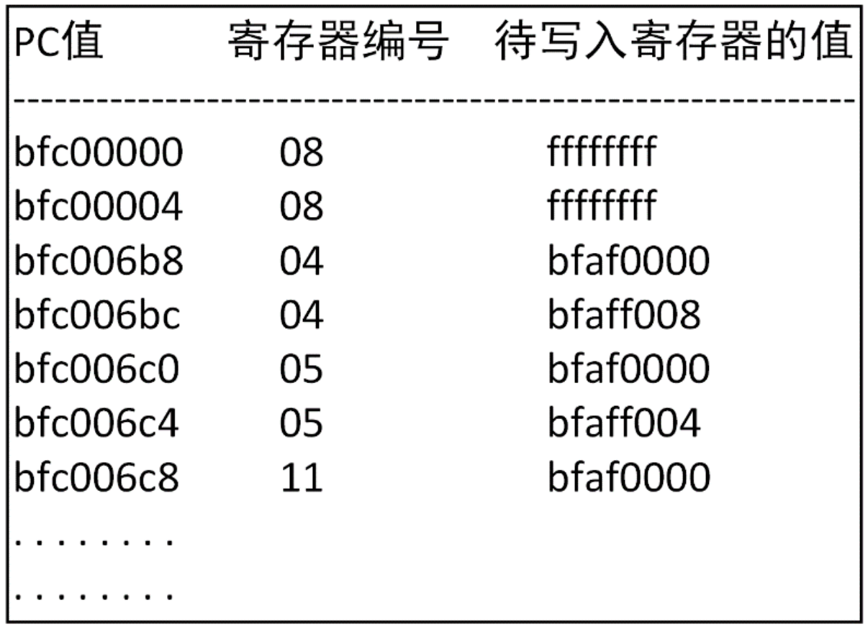
指令流执行结果比对文件
Golden Trace
Golden Trace
记录每条指令的PC和写寄存器的信息
不包含分支指令和Store指令（折中）
与后续所设计的CPU进行交叉验证

Slide 19
实验源码和资料
Source Code and Materials of Project
TEMU代码框架（控制台交互命令方式）
根据各组任务等级，按如下地址进入相应仓库
https://gitee.com/wjztju/minimip32-lite（Level 1）
https://gitee.com/wjztju/loongarch-lite（Level 2）
https://gitee.com/wjztju/MiniMIPS32_FullSyS（Level 3）
点击右上角“Fork”，将代码框架导入各组自己账户
最后从各自账户git clone整个框架代码，完成后续开发
随机指令（仅针对Level 1和Level 2）
智慧树 → 学习资源 → 实验 → 随机指令分配.pdf

Slide 20
实验源码和资料
Source Code and Materials of Project
交叉编译器和安装配置手册
智慧树 → 学习资源 → 实验 → 交叉编译环境
TEMU主要功能的实现思路
智慧树 → 学习资源 → 实验 → 实验任务书 → 实验任务一 → TEMU仿真器.pdf
指令手册
智慧树 → 学习资源 → 实验 → 相关手册 → MIPS32指令手册
智慧树 → 学习资源 → 实验 → 相关手册 → LoongArch32指令手册
MIPS Simulator
QtSpim（跨平台，http://pages.cs.wisc.edu/~larus/spim.html）
Mars（Linux，http://courses.missouristate.edu/KenVollmar/MARS/）

Slide 21
指令集仿真器 -- TEMU
Instruction Set Emulator -- TEMU
实验简介
实验内容
实验评分依据

Slide 22
评分依据
Score Criteria
支持所要求的指令（35分）
单步执行、打印寄存器状态、扫描内存（10分）
表达式求值（10分）
设置监视点、删除监视点（10分）
正确输出Golden Trace文件（10分）
支持图形界面（5分）
实验报告（20分）

Slide 23
注意事项
Tips
框架代码运行环境与NEMU尽量一致（ ubuntu18.04和gcc 4.4 ）
使用git进行版本控制，以组为单位进行远程仓库（gitee）同步
阶段性更新远程仓库（更新频率<=3天），并为工程打标签（git tag），标签注明代码的主要更改，作为评分依据之一。
本门课程所有工程均使用同一个远程仓库管理！！！
课程群不答疑，答疑三种途径
智慧树“问答讨论”版块
日常下课
答疑时间：周五下午14:00~17:00

Slide 24
目录结构
Directory
根 目 录
TEMU // 指令集仿真器（实验一）
CPU // 处理器内核（实验二/三）
SoC // SoC及功能测试（实验四）
Readme.md

Slide 25
提交时间
Submission Deadline
Level1、2和3（阶段一）10月27日24:00
Level3（阶段二）11月3日24:00
提交至智慧树（小组教学）

